Slide 1
«Ӧйлӧ кожо теҥ барып,
кӧпти эткен ӱредӱчи»
РСФСР-диҥ нерелӱ ӱредӱчизи, албаты - ӱредӱниҥ отличниги,
«Таҥ Чолмон» орденниҥ отличниги,
педагогикалык иштиҥ ветераны
Мария Алексеевна Барантаеваныҥ
чыкканынаҥ ала
95 јылдыгына учурлай

Slide 2
«…Мен – ырысту кижи. Нениҥ учун дезе мени бажынаҥ ала Кудайдаҥ јайалталу ӱредӱчилер айландыра курчаган». М. А. Барантаева

Slide 3
Мария Алексеевна Барантаева 1927 јылдыҥ сыгын айыныҥ 20 кӱнинде Горно-Алтайск автоном областьтыҥ Шебалин аймагыныҥ (эмди Чемал аймактыҥ) Куйум деп јурттында чыккан.
Баштамы школды Чемал аймакта божоткон, оноҥ Чемалдыҥ ла Аностыҥ орто ӱредӱлӱ школдорында ӱренип, ээчиде Горно-Алтайск каланыҥ рабфагын (Оҥдой јуртта) божоткон.
1946 ј. Ойротский педагогический училищени божоткон. 1961 ј. Горно-Алтайский педагогический институттыҥ филологический факультедин заочно божоткон. 1944 ј. Эликманар јурттыҥ јетијылдык школында баштамы класстыҥ ӱредӱчизи болуп ижин баштаган. Оноҥ Областной национальный школдо, Майманыҥ орто ӱредӱлӱ школында орус тилдиҥ ле литератураныҥ ӱредӱчизи ле калада 7 таҥмалу школдо алтай тилдиҥ ӱредӱчизи болуп иштеген. Оноҥ Эликманар ла Майма аймактардыҥ метод кабинединиҥ заведующийи, Кан-Оозы аймактыҥ школында инспектор болуп иштеген. 1964-1965 јј.. Областьтыҥ албаты ӱредӱзинде заведующий болуп кӧстӧлгӧн.
1968 -1972 јј.. - директордыҥ болушчызы болуп иштеген.
1972-1983 јј.. - директор болуп кӧстӧлгӧн.
1984-1989 јј.. – амыралтага чыгала, ӱредӱчилердиҥ бийик кемин ӧткӱрери аайынча методист болгон.
М.А. Барантаева јӱрӱмин ак-чек ле јаркынду, албатызына тузалу јӱрген ле иштеген. Ол бастыра јӱрӱмин ӱредӱликке, јаш ӱйени таскадарына учурлаган, кемиле, учурыла сӱрекей јаан керектӱ иш бӱдӱрген. Ол кӧп ӱредӱ-методикалык бичиктердиҥ автор-тургузаачызы болуп јат.
Алтайдыҥ ады-јолы јарлу эпшизи, Алтай Республиканыҥ ӱредӱлигиниҥ узы, педагогикалык иштиҥ ветераны Мария Алексеевна башка-башка јылдарда Россия Федерацияныҥ ла Алтай Республиканыҥ кӧп тоолу бийик кайралдарыла кайралдаткан.
2022 јылдыҥ кичӱ изӱ айыныҥ 12-чи кӱнинде ада-ӧбӧкӧлӧриниҥ јерине јӱре берген.

Slide 4
«Мария Барантаеваныҥ ӱредер бичиктериле канча ӱйе ӱренчиктер ӱренген. Тӧрӧл тилин билбес балдарла иштеп турган ченемелдӱ ӱредӱчилер Мария Алексеевнаныҥ иштерине тайанып, бойлорыныҥ јайаандык мастерскойлорын ачып иштеп баштаган. Бӱгӱнги кӱнде олордыҥ кезиктери јаҥы программалардыҥ ла ӱредер бичиктердиҥ автор-тургузаачылары болуп јат. Шак оныҥ учун бис М.А. Барантаеваныҥ педагогикалык школы деп айдар аргабыс бар.
Мария Алексеевна бойы керсӱзиле, јалакайыла, талдап алган керегине-ижине чындыгыла башка-башка ӱйелердиҥ ӱредӱчилери ортодо јаан тоомјыда болгон».
И. И. Белеков

Slide 5
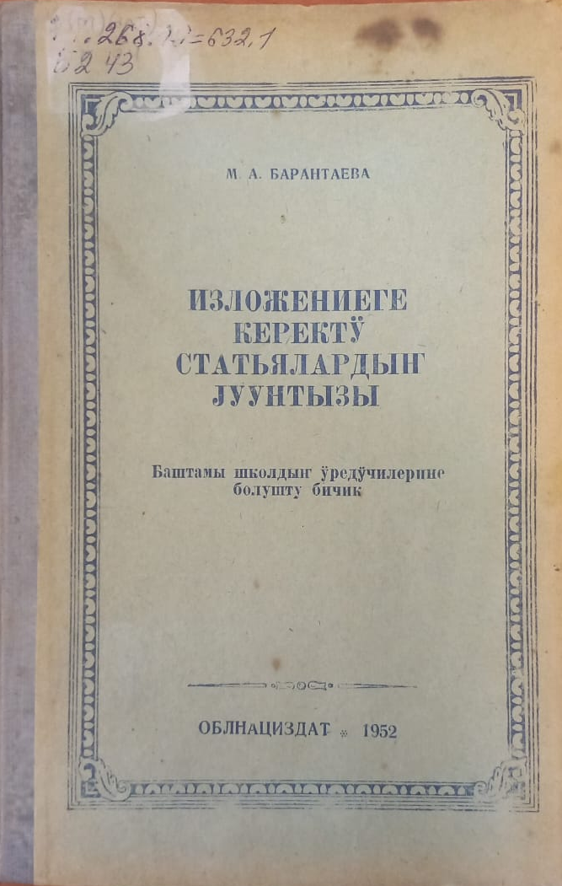
1952 јылда М.А. Барантаеваныҥ баштапкы бичиги кепке базылып чыккан.

Slide 6
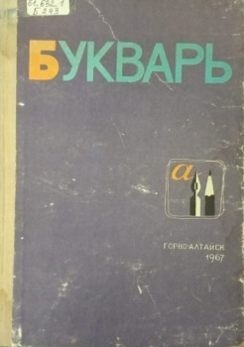
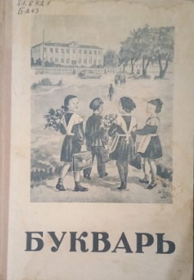
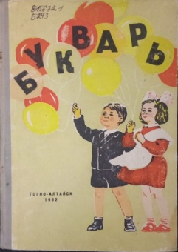
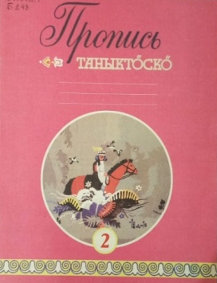
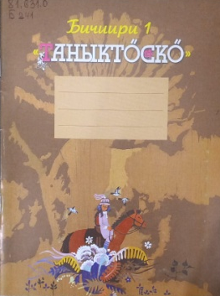
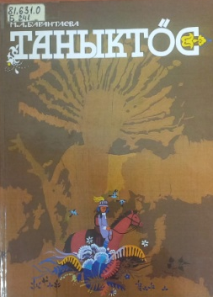
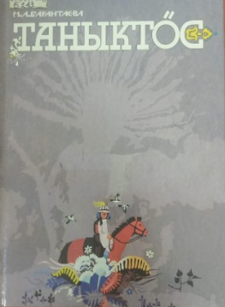
Букварь тургузарын Мария Алексеевна Капитон Андреевич Бедреевле кожо 1954 јылда баштап, 1967 јылга јетире 6 катап чыгаргандар. Таҥынаҥ букварь тургузарын 1970 јылда баштаган.
Мария Алексеевнаныҥ тургускан букварьларыла бӱгӱнги кӱнде тӧрӧл республикада јуртап јаткан алтай јоныстыҥ ончозы ӱренген деп айдар керек. Бӱгӱнги де кӱнде автордыҥ тургускан «Таныктӧзи» тӧрӧлистиҥ ӱренчиктерин сӱӱндирип, «билгирдиҥ јаан телекейине» јаш ӱйени баштандырат.
1965 ј.
1984 ј.
1967 ј.
1957 ј.
1962 ј.
2011ј.
2000 ј.

Slide 7
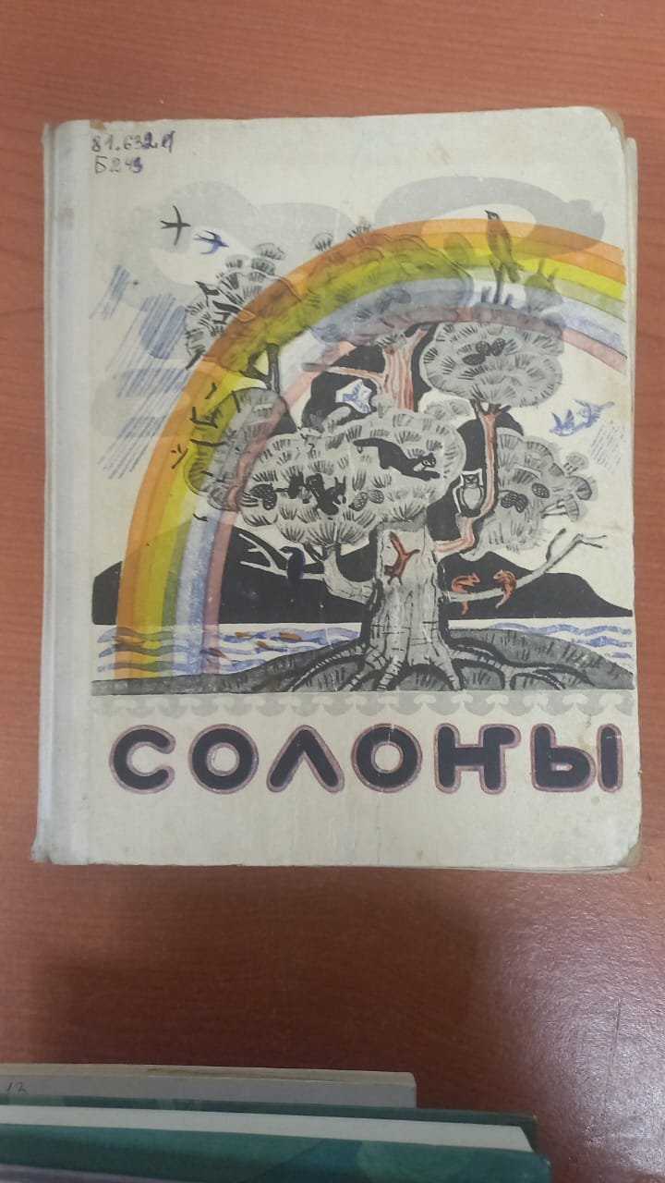
1974 јылда 6 јашту балдарды бичикке ӱредетен «Солоҥы» деп атту букварь тургускан. 1976, 1983 јылдарда бу бичик катап чыгарылган.
1983 ј.

Slide 8
1971 ј. чыккан «Букварь» бичиктердиҥ Бастырасоюз кӧрӱзинде јаан кайралдарла кайралдаткан.

Slide 9
1986 јылда чыккан «Букварь» бичиги Бастырасоюз кӧрӱде јуруктары ла тургусканы јанынаҥ баштапкы јерге чыккан (јурукчы В. А. Раменский).

Slide 10
«Кӱничек» деп бичик класста эмес кычырарына керектӱ тургузылган. Бичикте берилген иштер коммуникативный ууламјыларлу. Бичикке кийдирилген чӧрчӧктӧр, куучындар, кеп ле модор сӧстӧр, каткырмалар, ӱлгерлер, экчеликтер солун, јилбилӱ, балдардыҥ јӱрӱмине јуук, јажына келижип јат… «Кӱничек» Мария Алексеевнаныҥ эрчимдӱ jайаандык ижи керегинде айдат.
2005 ј.

Slide 11
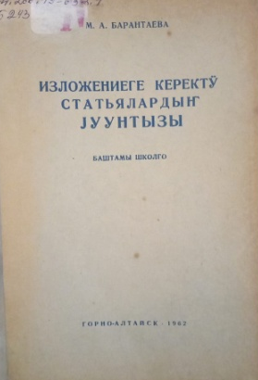
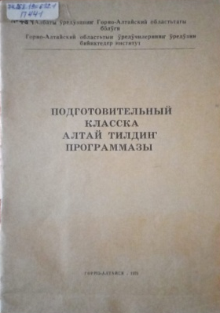
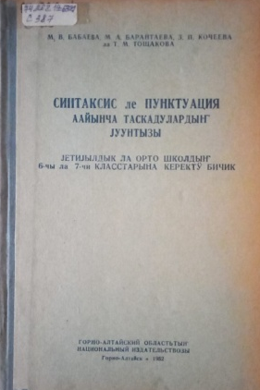
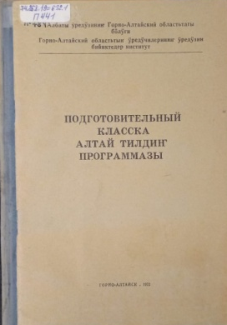
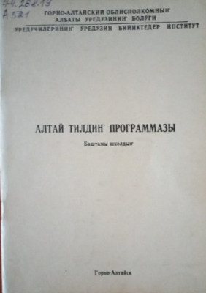
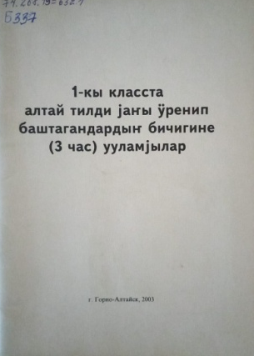
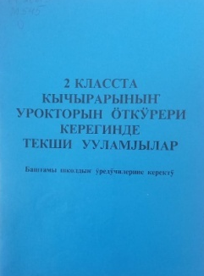
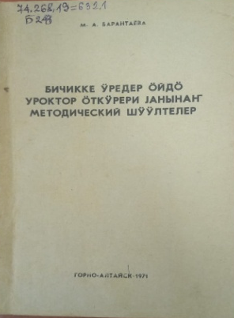
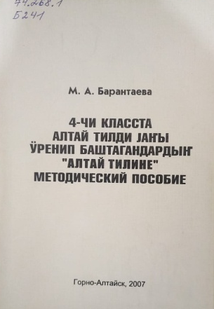
Тӧрӧл тилин билбес балдарды ӱредери јанынаҥ программалар, бичиктер, ӱредӱчилерге керектӱ методический ууламјылар бичиири јанынаҥ сурак тура берерде, Мария Алексеевна акту кӱӱниле бу ишке кӧндӱге берген.

Slide 12
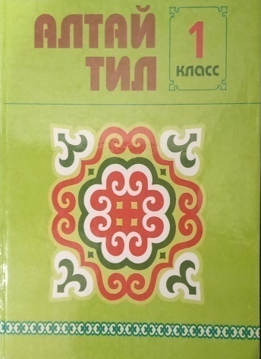
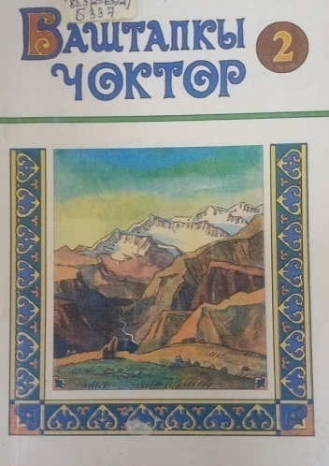
1986 ј.
2004 ј.
2001 ј.
2016 ј.

Slide 13
«Ӱредӱчилердиҥ бӱдӱмчилеп айтканыла болзо, алтай тилдиҥ јаҥы программазы эски программадаҥ чик јок јаан некелтелӱ. Ол некелтелерди бӱдӱрип, ӱренчиктер јеткил билгирлер алып јат. Бастыра грамматический материалдардыҥ кеми ӧйинде, ӧткӱре јеҥил де эмес, уур да болбой јат...».
И. Б. Шинжин

Slide 14
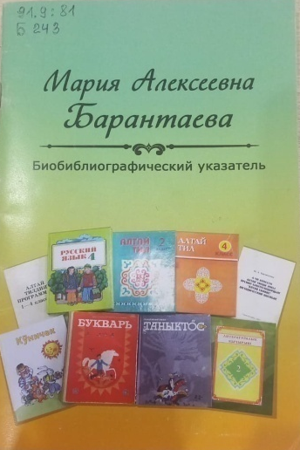
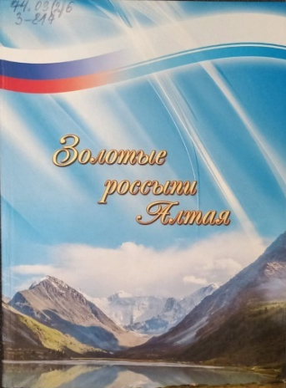
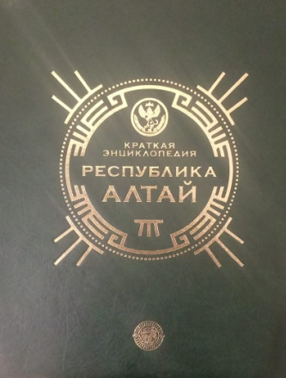
Ӱредӱчидеҥ ала бичиктер тургузаачыга јетире Мария Алексеевнаныҥ ӧткӧн јолы – ол балдарды ӱредерине бастыра кӱчин берип салган, бойыныҥ ижине каруулу кижиниҥ јолы.

Slide 15
Эш-нӧкӧриле кожо. 1977 ј.
Барантаевтердиҥ билези. 1991 ј.
Јуук улустарыла кожо. 9 май, 2010 ј.
Уулы ла баркалары. 2004 ј.

Slide 16
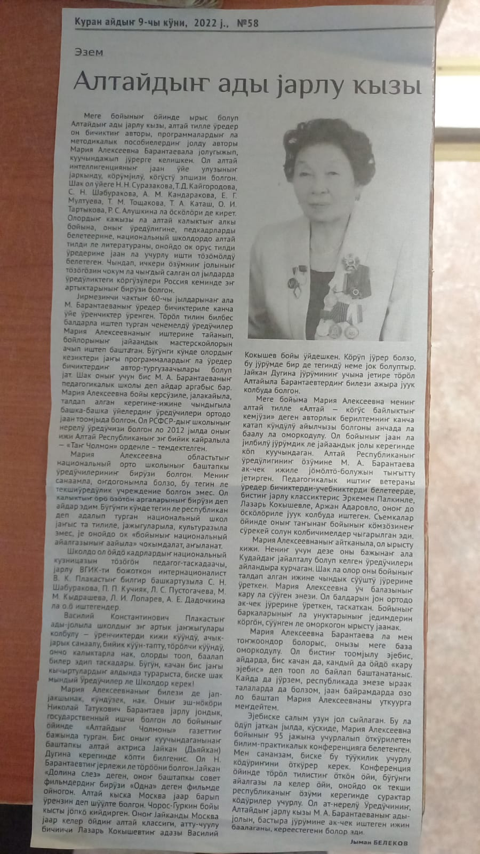
1972 ј.
// Алтайдыҥ Чолмоны. – 2022. – 9 авг.

